Slide 1
EFECTOS ADVERSOS ASOCIADOS A DUPILUMAB EN PACIENTES DE NEUMOLOGIA Y DERMATOLOGIA
P. Erdozain Pérez, F. Pérez Grimaldi, S. García Morales, M. Utrero Rico, I. Romero Espejo, M. González Martínez, P. Riande Gonzalez, J.G Soto Campos
Servicio de Neumología. Hospital Universitario Jerez de la Frontera
INTRODUCCIÓN Y OBJETIVO
RESULTADOS
Dupilumab es un anticuerpo monoclonal que bloquea las vías de IL-4 e IL-13 demostrando eficacia en enfermedades inflamatorias como asma grave no controlada o dermatitis atópica.
Analizar los efectos adversos relacionados con el uso de Dupilumab en estos pacientes para ver diferencias cuantitativas y si son de la misma naturaleza.
PACIENTES CON DUPILUMAB
METODOLOGÍA
Estudio observacional descriptivo retrospectivo.
Se incluyeron pacientes en tratamiento con Dupilumab en el Hospital de Jerez por DA o AGNC desde su comercialización hasta octubre 2024.

Slide 2
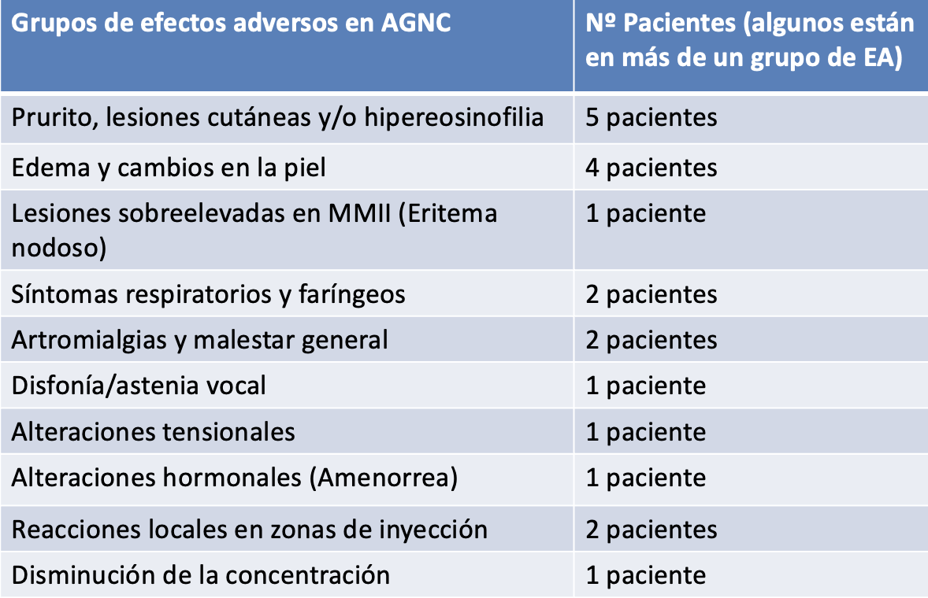
EFECTOS ADVERSOS ASOCIADOS A DUPILUMAB EN PACIENTES DE NEUMOLOGIA Y DERMATOLOGIA
P. Erdozain Pérez, F. Pérez Grimaldi, S. García Morales, M. Utrero Rico, I. Romero Espejo, M. González Martínez, P. Riande Gonzalez, J.G Soto Campos
Servicio de Neumología. Hospital Universitario Jerez de la Frontera
RESULTADOS
AGNC
23.7% (14 pacientes de 59) presentó diversos EA
DA
13.9% (5 pacientes de 36) presentó prurito ocular
CONCLUSIONES
Existen más EA en el grupo de AGNC en comparación con el de DA no alcanzó significancia estadística (p:0.298).
Hay más variedad de EA en el grupo de AGNC que en el de DA.

